Slide 1

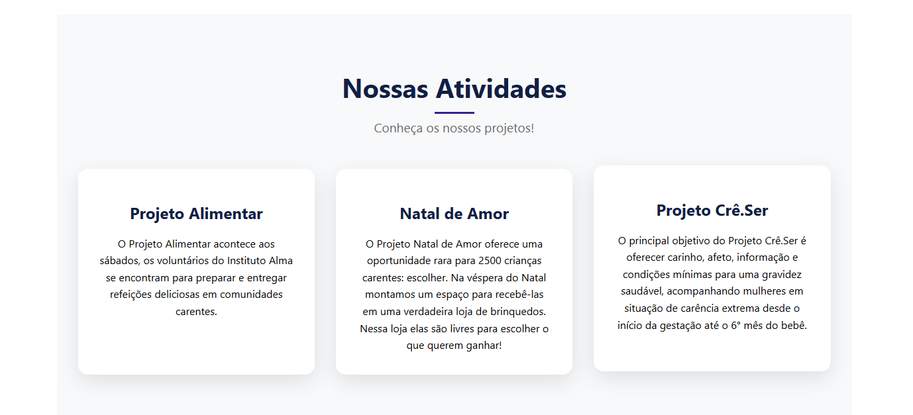
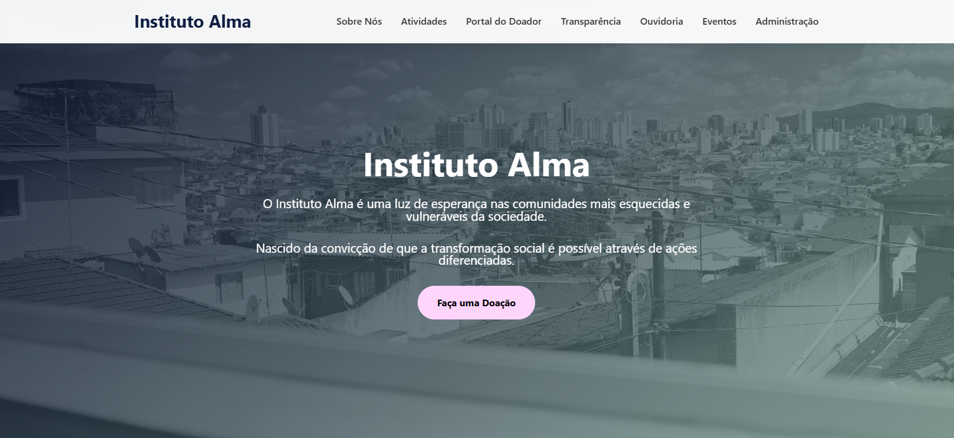
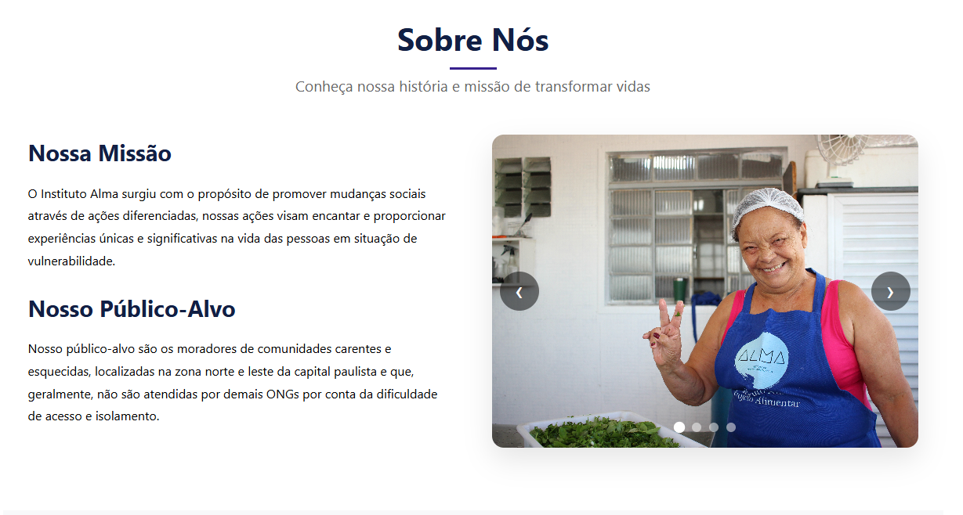
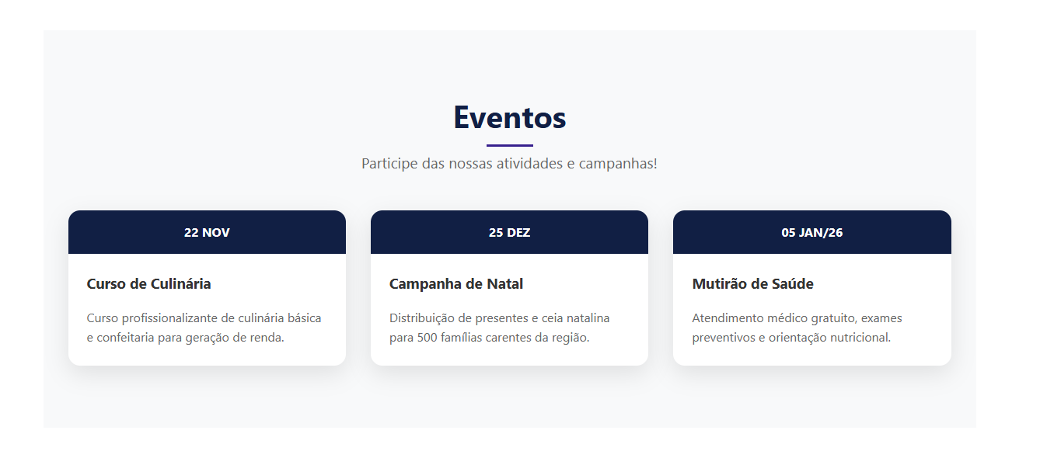












Site Instituto Alma
Semana de Tecnologia FECAP 2025.2
Gabriel Melego Julio; Guilherme Nunes Soares; Gustavo Bitencourt Silva
Professores: Eduardo Savino Gomes; Francisco de Souza Escobar; José Carlos Buesso Jr; Ronaldo Araújo Pinto; Victor Bruno Alexander Rosetti de Quiroz
Nossa equipe e o desenvolvimento do Projeto
O Projeto nasceu da colaboração de:
Gabriel Melego Julio (Design e Idealização): Garantiu que a idealização do Site corresse bem e acompanhou de perto o desenvolvimento, pontuando aprimoramentos a se fazer.
Guilherme Nunes Soares (Banco de Dados e Conectividade): Criou o banco de dados utilizado, além de colaborar para que tudo funcionasse em conjunto com o FrontEnd.
Gustavo Bitencourt Silva (FrontEnd e Idealização): Desenvolvimento do Site, principalmente a parte visual, garantindo a melhor experiência para o usuário.
Problema a ser tratado
A Proposta que foi dada para o semestre é a criação de um site responsivo para o Instituto Alma, onde pudesse ser feita a divulgação da instituição e também para potencializar os impactos de suas atividades.
Dentro dos objetivos do site estão:
  Dar maior visibilidade para a instituição;
  Ter um portal de arrecadação de doações;
  Divulgação das atividades e eventos;
  Garantir a transparência por meio da publicação de relatórios e documentos;
  Estabelecer uma Ouvidoria para contato direto.
Imagens e ferramentas do Projeto
Solução proposta
O grupo aceitou o desafio proposto e desenvolveu um site que atendesse às demandas do Instituto Alma, com portais que permitem a divulgação das atividades e eventos, doações e voluntariado e transparência para que a instituição possa estar próxima do público.
Também foi garantida a melhor experiência para os usuários, com a idealização de uma interação fácil dos visitantes com os conteúdos apresentados no site.
Futuro do projeto
Visando um futuro próspero, o grupo pretende continuar colaborando da melhor maneira possível com o Instituto Alma. Sendo assim, é de extrema importância que a instituição continue oferecendo atualizações de seus projetos e atividades, para que sua divulgação e visibilidade esteja sempre na sua melhor versão.
A escalabilidade do projeto tem em vista a criação de um aplicativo móvel disponível em todas as plataformas, para que o Instituto Alma e seus projetos sejam ainda mais visíveis e impactantes para as comunidades.

